Slide 1
Struktura prve terapijske seanse
Dragana Jandrić, mag.psych.

Slide 2
1
Ciljevi i struktura incijalne seanse
Sastavljanje dnevnog reda
2
Sadržaj
3
Provjera raspoloženja
Iznošenje i identifikacija problema i određivanje ciljeva
4
5
Educiranje pacijenta o kognitivnom modelu
6
Očekivanja od terapije
Educiranje pacijenta o njegovu poremećaju
7
8
Povratna informacija

Slide 3

Sally
18 godina, studentica
Uključuje se u terapiju zbog:
osjećaji tuge, anksioznosti i usamljenosti
dijagnoza velike depresivne epizode umjerenog
intenziteta, započela 4 mjeseca prije 1.seanse
Problemi koje iznosi na inicijalnoj seansi:
loš uspjeh u školi
osjeća potištenost i umor cijelo vrijeme

Slide 4

Ciljevi inicijalne
seanse
Uspostavljanje povjerenja i suradnje
Upoznavanje klijenta s kognitivnom terapijom
Educiranje klijenta o njegovu poremećaju, kognitivnom modelu i terapijskom procesu
Dorađivanje konceptualizacije
Normaliziranje klijentovih poteškoća i ulijevanje nade
Otkrivanje klijentovih očekivanja od terapije
Prikupljanje dodatnih informacija o klijentovim poteškoćama
Upotreba tih informacija radi sastavljanja liste ciljeva
Notes:
Za planiranje efikasnog tretmana nužno je potpuno dijagnostičko ispitivanje na temelju kojeg se primjenjuju različite tehnike
Konceptualizacija počinje 1.susretom i dopunjuje se sa svakim sljedećim susretom.
Terapeut provjerava konceptualizaciju sa klijentom kako bi se uvjerio da je točna i da bi pomogao klijentu razumjeti sebe i svoje poteškoće

Slide 5
Struktura inicijalne
seanse
Dnevni red
Pregled problema i sređivanje podataka
Educiranje o kognitivnom modelu
Educiranje o poremećaju
Osiguravanje sažetka
Provjera raspoloženja
Identificiranje problema i postavljanje ciljeva
Očekivanja pacijenta od terapije
Zadavanje domaće zadaće
Povratna informacija

Slide 6

Sastavljanje
dnevnog reda
radi se na početku svake seanse
u idealnim uvjetima - brzo i potpuno
kratko upoznavanje klijenta s
točkama dnevnog reda (opis terapijskog
procesa, sadržaji, domaće zadaće, itd.)
aktivno uključivanje klijenta u
definiranje dnevnog reda iduće
seanse → problem/situacija na
kojima želi raditi

Slide 7


Provjera raspoloženja
Objektivni upitnici:
Beckova skala depresije
Beckova skala anksioznosti
Beckova skala beznađa
Subjektivno klijentovo izvješće:
“ Razmislite malo o proteklom tjednu, pa mi pokušajte reći kakva je bila vaša anksioznost na skali od 0 do 100.”
Notes:
Subjektivno klijentovo izvješće – moguće je i rangiranje u tri kategorije (nisko, srednje i jako)
Provjera i medicinske dokumentacije (ukoliko je ima)

Slide 8
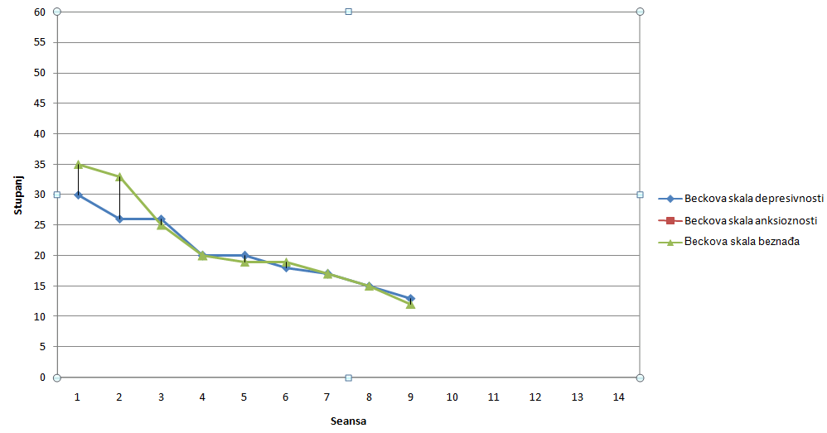
Pažljivom analizom možemo otkriti:
poteškoće spavanja, osjećaj neuspjeha, povećanu razdražljivost, suicidalnost, osjećaj beznađa...
Primjer 1. Grafički prikaz objektivnih testovnih rezultata

Slide 9
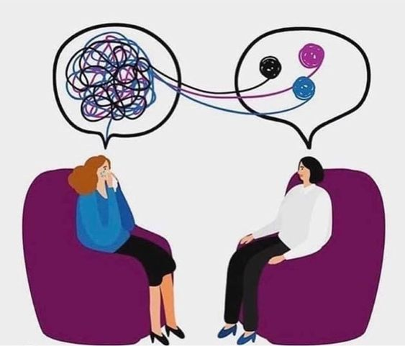
Pregled iznošenja problema, identifikacije problema i određivanje ciljeva
Provjera razloga dolaska na terapiju – kratki osvrt na iznesene poteškoće pomoću sažimanja
Provjera rizika za suicid i postoji li značajna promjena u odnosu na početnu procjenu
Pomaganje klijentu da prevede probleme u ciljeve terapije koji nisu općeniti (npr. Želio bih se osjećati bolje) već su u bihevioralnim terminima
Zadavanje zadaće klijentu u kojoj će doraditi listu ciljeva
REZIMIRANJE
Notes:
Procjena klijentove suicidalnosti – krizne intervencije imaju prednost

Slide 10
Sally - lista ciljeva –
1. veljače
Poboljšati školsko postignuće.
2. Smanjiti zabrinutost vezanu
za testove.
3. Sretati više ljudi.
Uključiti se u školske
aktivnosti.
Bitno je poticati klijenta na samostalno bilježenje dogovorenih ciljeva i općenito na pisanje bilješki tijekom terapije

Slide 11

Educiranje klijenta o
kognitivnom modelu
SITUACIJA
MISAO
EMOCIJA
CILJ: klijent postaje vlastiti kognitivni terapeut
terapeut objašnjava, ilustrira i bilježi kognitivni model na klijentovom vlastitom primjeru
koristeći jednostavne rečenice
Educiranje klijenta o automatskim mislima (misli, slike, predodžbe) te o (ne)točnosti misli
Ne razumijem razgovor o predavanju.
Nervoza
Ručak s kolegama
Ne smiju to vidjeti.
Nervoza
Notes:
Terapeut otkriva što klijent zna o kog.terapiji te po potrebi ispravlja

Slide 12

Očekivanja od
terapije
provjeriti klijentove predodžbe o terapiji
istaknuti metodičnost i racionalnost terapije
na početnoj seansi ponuditi klijentu procjenu
trajanja terapije te dogovoriti okvirno trajanje
naglasiti zajednički rad/suradnju – terapeut poučava
klijenta načinima i alatima kako da prevlada poteškoće i
kako da naučeno primijeni pri rješavanju budućih
poteškoća
Notes:
Većina pacijenata sa anx. i depresijom – 4 do 14 seansi (prijedlog u početku jednom tjedno, pa onda svaka dva tjedna, svakih mjesec dana, pa nakon toga svaka 3 mjeseca)

Slide 13

Educiranje klijenta o
njegovu poremećaju
Educiranje klijenta o njegovu poremećaju
Izbjegavati davanje dijagnoza o poremećaju ličnosti
Bolje opisati općenito:
“ Izgleda kako ste bili prilično depresivni u proteklih
godinu dana i imali neke trajnije probleme u
komunikaciji s drugima.”
Potrebno je dati osnovne informacije o poremećaju
kako bi klijent pripisao neke probleme poremećaju i
time smanjio samokritičnost
“Kada sam depresivna teže mi je ustati iz kreveta.
Nisam lijena.”
Prakticirati korištenje analogije

Slide 14
Sažetak i zadavanje domaće zadaće
Govorili smo o tome kako će terapija napredovati...
5
3
Postavili određene ciljeve...
1
Sastavili smo dnevni red...
6
Radit ćemo na vašim problemima i ciljevima te na mijenjanju vašeg mišljenja kad otkrijete da ono nije točno!
4
Objasnili kako vaše misli utječu na vaše osjećaje...
2
Provjerili vaše raspoloženje...

Slide 15
Domaća zadaća
A
Domaća zadaća kao terapijska zadaća, kao samopomažuća aktivnost
Ponuditi povlačenje zadaće ako klijent smatra da neće moći uspješno izvršiti zadatke
Osvijestiti kod klijenta da DZ ima za cilj pomoći mu da se osjeća bolje i da se razlikuje od školske domaće zadaće (neindividualizirana, nekorisna)
Primjer DZ: edukacija iz određenog područja (čitanje poglavlja iz knjige o kognitivnoj terapiji, edukacijska brošura, bilješke s terapije, itd.
B
Primjer DZ: aktivnost motrenja i/ili planiranja i pravljenja rasporeda s ciljem vraćanja klijenta na aktivnosti u
u kojima je nekada bio uspješan i doživljavao zadovoljstvo

Slide 16
Sally
4. Razmisliti što želim staviti na dnevni red sljedeći tjedan (problem/situaciju) i kako to nazvati.
1. Doraditi listu
ciljeva.
2. Kad mi se raspoloženje promijeni, upitati sebe “Što mi je upravo sada prošlo kroz glavu? i zapisati misli (i predodžbe). Podsjetiti se o (ne)točnosti misli.
5. Čitati brošuru i bilješke s terapije.
DOMAĆA
ZADAĆA
1. veljače
3. Podsjetiti se kako sam sad depresivna, a ne lijena i da mi je zbog toga teže.
6. Plivati ili trčati tri puta tjedno.
Notes:
Provjeriti jel klijentica zapisala sve ciljeve, tj. domaću zadaću.

Slide 17

Povratna
informacija
posljednji element svake terapijske seanse
terapeut tražeći povratnu informaciju prenosi poruku da mu je stalo do klijentova
mišljenja
verbalna povratna informacija klijenta ili ispunjavanje pismenog izvješća s terapije
na 1. seansi većinom su pozitivne povratne informacije
ukoliko su negativne potrebno je odrediti problem (sumnja u korist terapije, briga oko izvršavanja domaće zadaće i ispunjavanja terapijskog izvješća – nužna terapeutova fleksibilnost)
Notes:
provjera razumijevanja klijenta i postoji li pozitivan stav prema terapiji

Slide 18
Zaključak
Na početku je terapeut aktivniji u vođenju
terapijske seanse – educira, usmjerava,
sažima, kasnije je naglasak na klijentovoj
proaktivnosti
Važnost kvalitetne kognitivne konceptualizacije i
definiranje liste ciljeva
Educiranje i upoznavanje klijenta s terapijskim
procesom i temeljnim postulatima
kognitivne terapije
Naglasak na timskom radu – jačanje terapijskog
saveza
Normaliziranje klijentovih poteškoća

Slide 19
HVALA!

